Slide 1
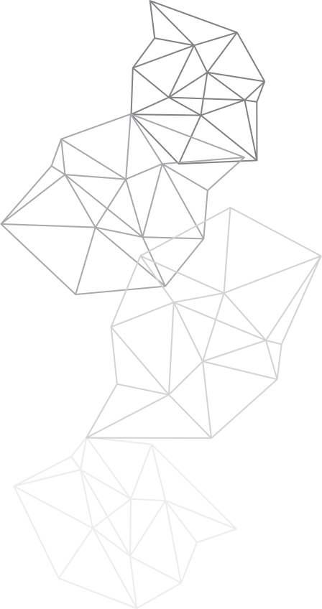
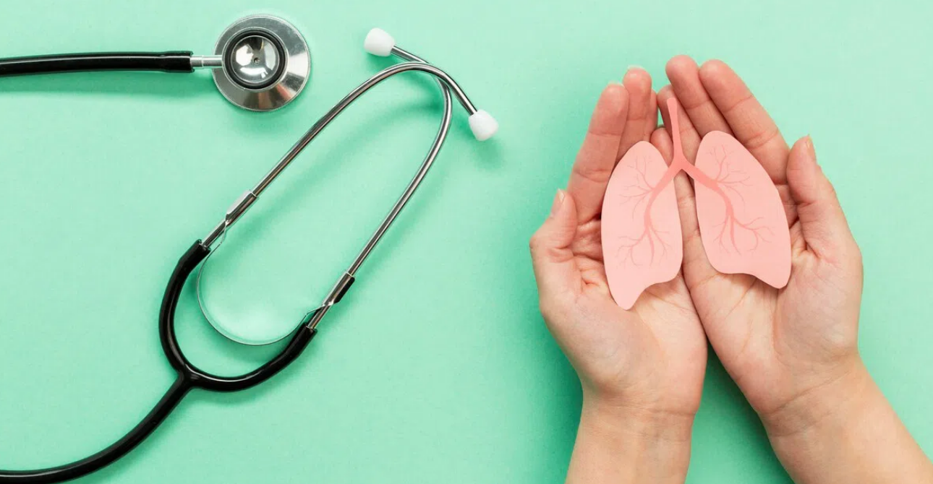

PHÁT TRIỂN HỆ THỐNG HỖ TRỢ CHẨN ĐOÁN BỆNH PHỔI
GVHD: TS. Nguyễn Bảo Ân
SVTH: Dương Bảo Khanh
MSSV: 110122009
Lớp: DA22TTA

Slide 2

Lý do chọn đề tài
01
Mục tiêu đề tài
02
Công nghệ sử dụng
03
Chuẩn bị dữ liệu
04
Phương pháp thực hiện
05
Demo hệ thống
06

Slide 3
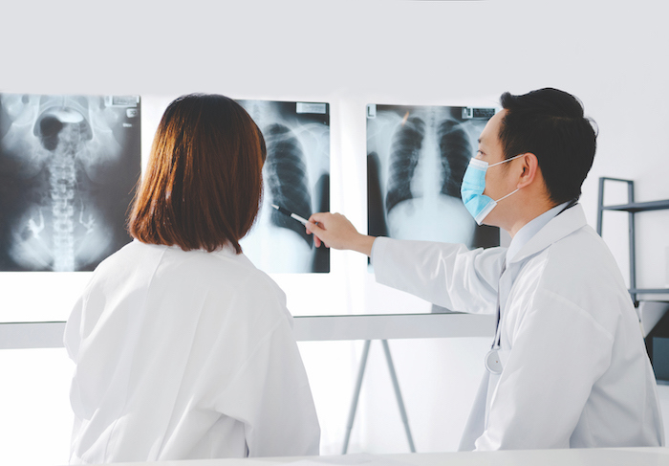
Lý do chọn đề tài
Bệnh phổi là một trong những nguyên nhân gây tử vong hàng đầu.
Thiếu hụt bác sĩ X-quang tại Việt Nam.
Chẩn đoán thủ công tốn thời gian.
Phụ thuộc vào kinh nghiệm bác sĩ.
Notes:
- 4.5 triệu ca tử vong/năm (WHO)
- Chiếm 15% tổng số ca tử vong toàn cầu
- Quá tải công việc → Nguy cơ bỏ sót
- 5-10 phút/ảnh
- Không đồng nhất giữa các bác sĩ

Slide 4

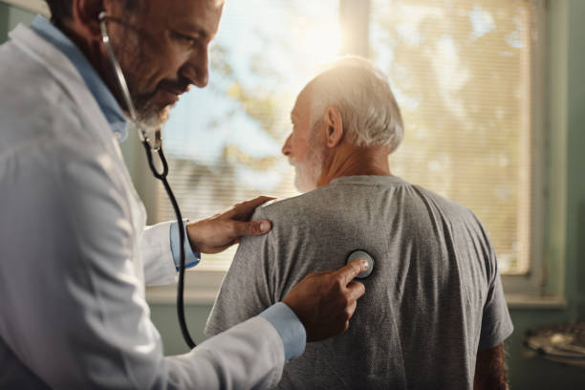

Mục tiêu đề tài
Phát hiện 14 loại bệnh phổi phổ biến.
Đạt độ chính xác cao.
Thời gian xử lý nhanh.
Giải thích được kết quả.
Giao diện thân thiện, dễ sử dụng.

Slide 5


Công nghệ sử dụng
PyTorch: Deep Learning framework.
Boostrap và FastAPI: Web framework.
Mô hình huấn luyện: EfficientNet-B4 kết hợp với GCN.

Slide 6

Chuẩn bị dữ liệu
Tổng quan về dataset
Bộ dữ liệu chính: VinDr-CXR
Số lượng: 18.000 ảnh.
Đặc điểm: Gán nhãn thủ công bởi bác sĩ Việt Nam.
Thách thức: Mất cân bằng dữ liệu nghiêm trọng.
Bộ dữ liệu bổ trợ: NIH ChestX-ray14
Số lượng: Hơn 112.000 ảnh.
Đặc điểm: Gán nhãn thông qua các thuật toán NLP.
Mục đích: Được dùng để giúp mô hình học được những đặc trưng tổng quát.

Slide 7
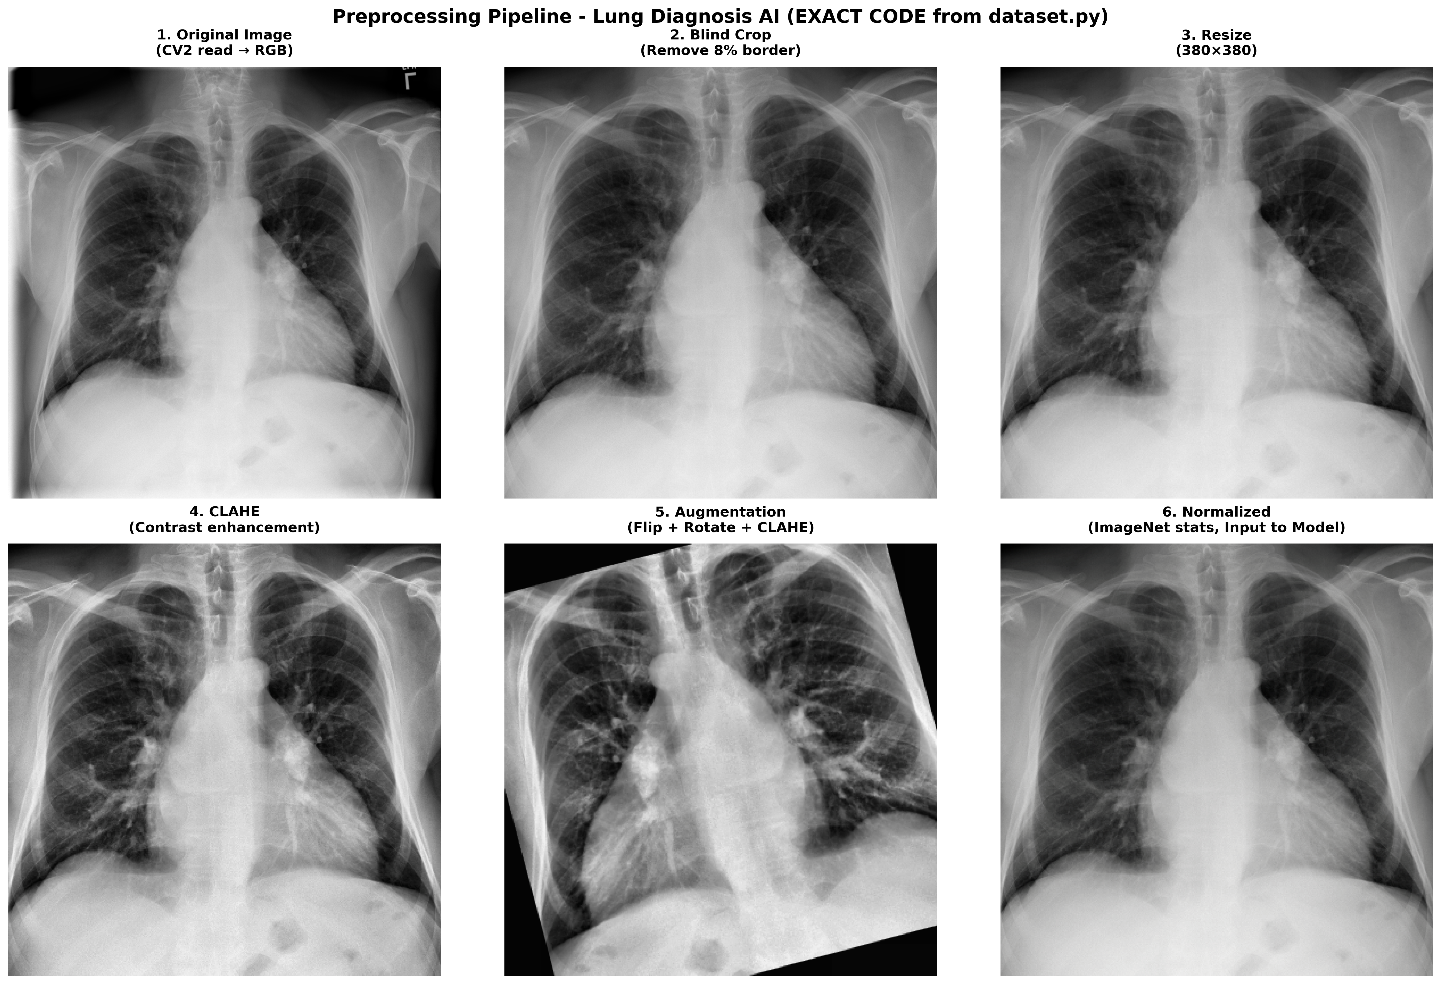
Chuẩn bị dữ liệu
Tiền xử lý dữ liệu
Blind Crop: Tự động cắt bỏ 8% viền ảnh để loại bỏ nhiễu biên.
CLAHE: Cải thiện độ tương phản, làm rõ cấu trúc xương sườn và nhu mô phổi.
Xoay, lật, zoom, CoarseDropout (che ngẫu nhiên) để tăng tính đa dạng cho dữ liệu huấn luyện.

Slide 8
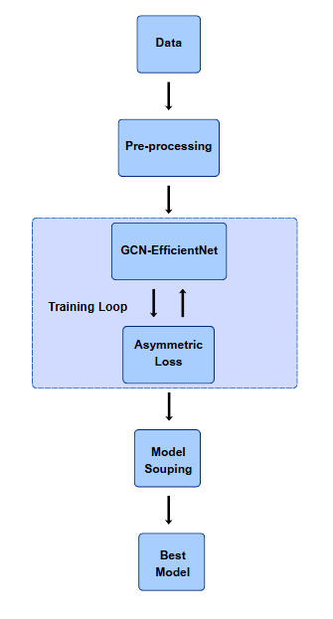
Phương pháp thực hiện
Xây dựng kiến trúc mô hình: EfficientNet-GCN.
Kỹ thuật Gradient Accumulation để giúp mô hình hội tụ tốt hơn và Frozen Batch Normalization giúp tránh nhiễu.
Sử dụng Asymmetric Loss để mô hình tập trung vào các ca dương tính.
Kỹ thuật Model Souping để tăng độ ổn định và AUC tổng thể.
Kỹ thuật Test Time Augmentation giúp tăng độ chính xác.
Giải thích quyết định của mô hình thông qua Grad-CAM.
Notes:
EfficientNet-B4: đóng vai trò Backbone trích xuất đặc trưng hình ảnh.
Graph Convolutional Network: sử dụng ma trận kề để học mối quan hệ giữa 14 loại bệnh.

Slide 9
Demo hệ thống

Slide 10
Cảm ơn các thầy đã lắng nghe

